Slide 1

1주차 2022-2 이상 기초반 리눅스 교육
중앙대학교 정보보호학술동아리 ISANG

Slide 2
기초반 교육안내
2022-2학기 이상 기초반 교육
기초반 교육목적 : 프로젝트/CTF팀에서 유의미한 성과
(프로젝트 산출물, CTF참여..등등)를 내기위해 필수적인 기초지식습득
진행방식 :
1. 매주 구글 클래스룸을 이용(실시간 강의 X)한 수업진행
2. 이상 소속 모든 부원들이 자유롭게 수강할 수 있음
3. 다만, 기초반 커리큘럼을 수강신청한 자에 한해 출석체크/과제체크/수료시험 진행 및 수료증 발급
*출석/과제/수료시험은 강제되지않으나 추후 프로젝트반/CTF팀 선발에 큰 영향이 있음
=> 기초반 출석/과제/수료시험은 오로지 부원들의 효율적인 학습을 도모하기위한 목적임

Slide 3
교육방식 안내
2022-2학기 이상 기초반 교육
교육일시 : 매주 월요일부터 차주 월요일까지
진행방식 : 매주 스스로 학습 => 다음주차 월요일까지 구글 클래스룸 과제완료 (복습&질문)
커리큘럼 : 리눅스 기초(OS Configuration / 리눅스 익숙해지기)
강의자료 : 생활코딩 리눅스
질문 : 이상 공식 Discord을 이용하여 언제든 자유롭게
구글 클래스룸 링크 : 구글 클래스룸으로 가기
디스코드 채널 : https://discord.gg/khVSaWqq

Slide 4
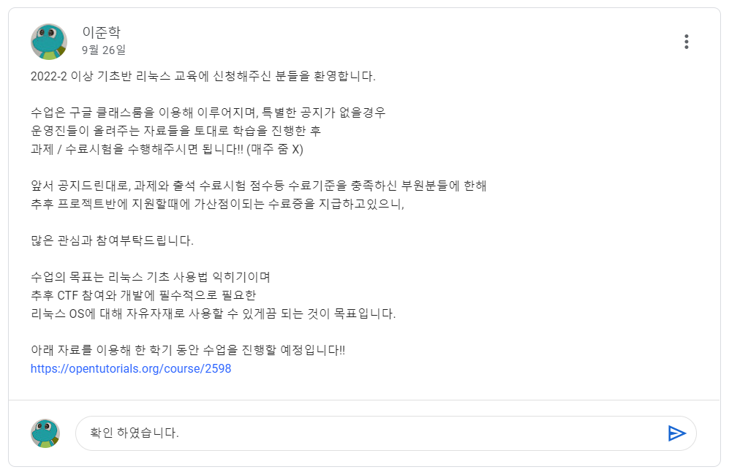
출석체크&교육일정 안내
2022-2학기 이상 기초반 교육
출석체크 :
구글 클래스룸 강의 수강 후 댓글을 이용해 출석 (일주일 중 하루 출석)
공지된 강의 일자 내에만 댓글을 기재하면됨.
강의 일정과 주차별 강의자 확인
=> 모두 구글 클래스룸에서 확인

Slide 5
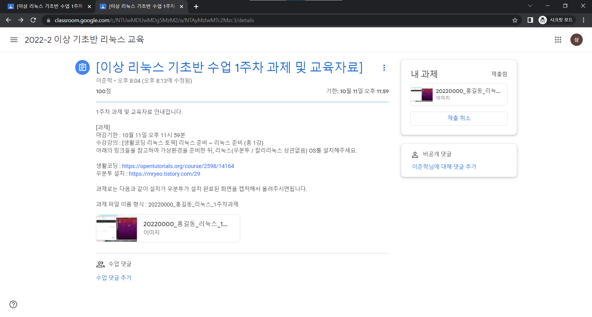
과제제출 안내
2022-2 이상 기초반 교육
과제제출 :
구글 클래스룸 공지에는 다음과 같은 내용이 명시 됩니다.
과제 마감기한
수강 강의
과제 설명
과제파일 형식
위 4가지 내용을 참고하시어 매주 과제 제출 및 출석체크 진행해주시면 됩니다.

Slide 6
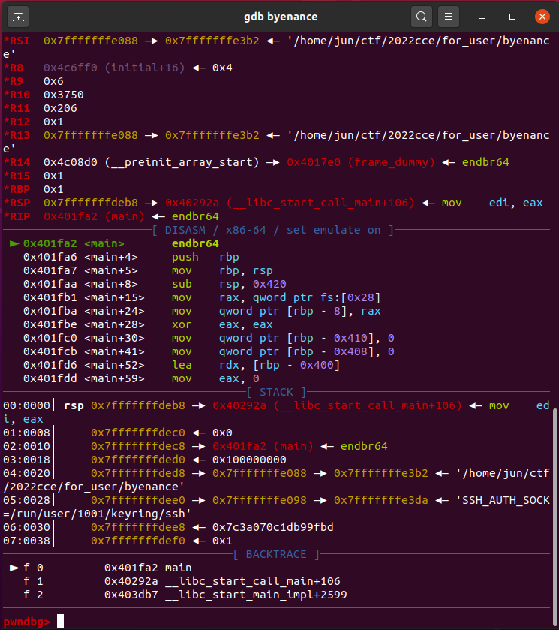
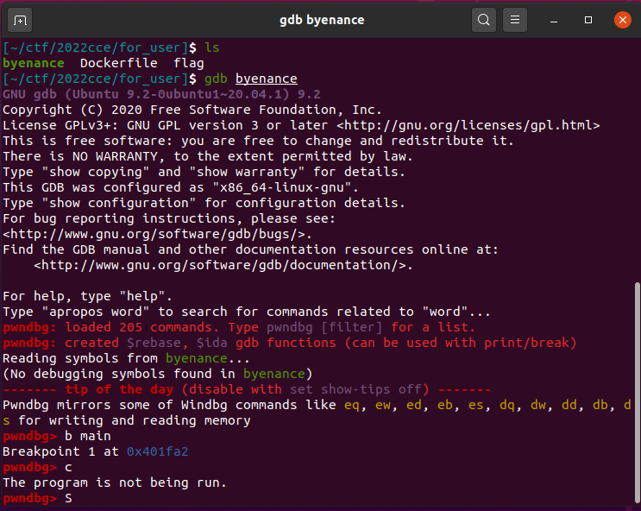
수료 및 수료시험 안내
2022-2 이상 기초반 교육
수료시험 : CTF 출전을 위한 리눅스 환경설정 (Configuration)
2022-2 이상 기초반 리눅스 교육 마지막 주차에는 CTF 문제풀이를 위한 리눅스 환경설정에 대해
강의를 진행하고, 이를 이용한 간단한 문제풀이를 통해 수료시험을 진행하려고 합니다.

Slide 7

수료 및 수료시험 안내
2022-2 이상 기초반 교육
과제제출과 수료시험을 제출해주시어 수료기준을 통과하신 분들에 한해 수료증을 지급할 예정입니다.

Slide 8
감사합니다.
Q&A?
중앙대학교 정보보호학술동아리 이상
1주차 교육자 이준학 (010-6557-0010)

